Slide 1

Blended Intensive Programme
(BIP)
Erasmus+
Europe's Creative Futures
Valencia, enero 2025

Slide 2

¿Qué es un Blended Intensive Programme (BIP)
Programa educativo en el que los estudiante cooperan con otros de diferentes universidades europeas
Financiado por Erasmus+
Se desarrolla en un corto período de tiempo
Experiencia única y “life-changing”
Oportunidad para crear relaciones internacionales personales y profesionales

Slide 3
Objetivos
ECF2025
Desarrollar habilidades creativas y de innovación a través del trabajo en equipos multidisciplinares y multiculturales
Crear una propuesta de producto/servicio novedoso
Dirigido a estudiantes ADE y GAP, Dobles grados y Másters impartidos en la FADE

Slide 4

Temas
ECF2024
Tendencias en sectores creativos
Estudios de casos de emprendimiento con éxito
Financiación de pequeñas empresas (crowdfunding)
Planificación
“Storytelling”
“Design thinking”
Marketing y ventas
Social media para empresas

Slide 5

Fechas enero 2024
Segunda mitad de enero 2024
sesión virtual síncrona
enero
Segunda mitad de enero hasta la semana presencial
trabajo virtual en equipos
26 enero – 1 febrero
Semana presencial en UPV

Slide 6

Tareas a realizar
Generar ideas para un producto/servicio
Elaborar "business plan"
Preparar "deliverables" con una plantilla, escribir un informe
Preparar y realizar una presentación (15 minutos por grupo)

Slide 7
Pautas de trabajo
Grupos de 6-7 alumnos
Criterios de formación de grupos: diferentes nacionalidades, grados, género
Una sesión online una semana antes de la semana presencial
Sesión online: conocerse, formar grupos, empezar con las tareas de preparación
Desde la sesión online hasta la presencial: tareas en grupo para conocerse y prepararse

Slide 8

Universidades participantes
Munster Technological University MUT, (Cork, Irlanda)
University of Applied Sciences Utrecht HU (Países Bajos)
Norwegian Academy of Music (Oslo, Noruega)
LAB University of Applied Sciences (Lahti, Finlandia)
Universitat Politècnica de València: FADE y FBBAA

Slide 9

Programa detallado
Ejemplo Oslo 2023

Slide 10
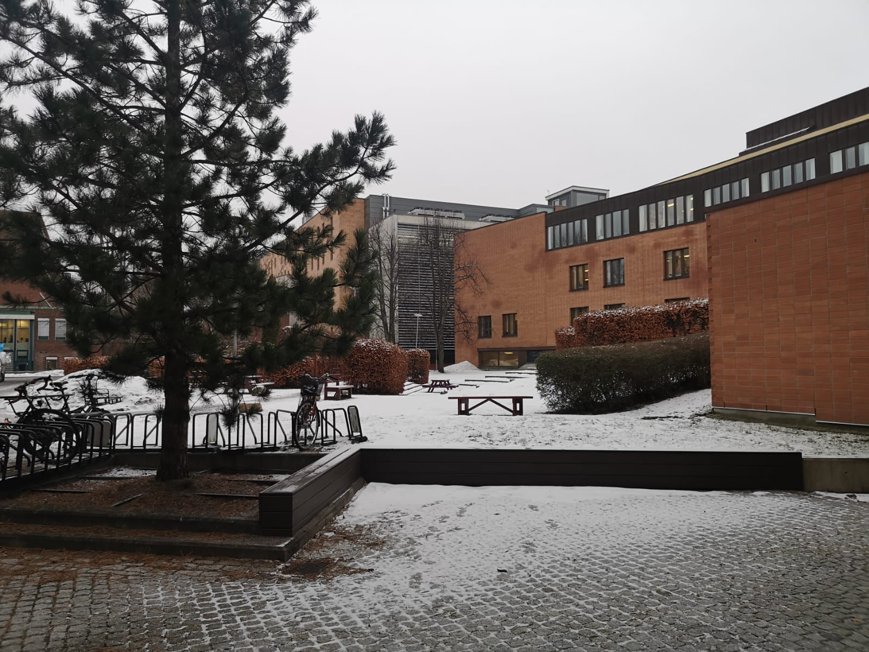


Blended Intensive Programme
EUROPE’S CREATIVE FUTURES
Enero 2023
Norwegian Academy of Music
OSLO
NORUEGA
ara agregar texto

Slide 11
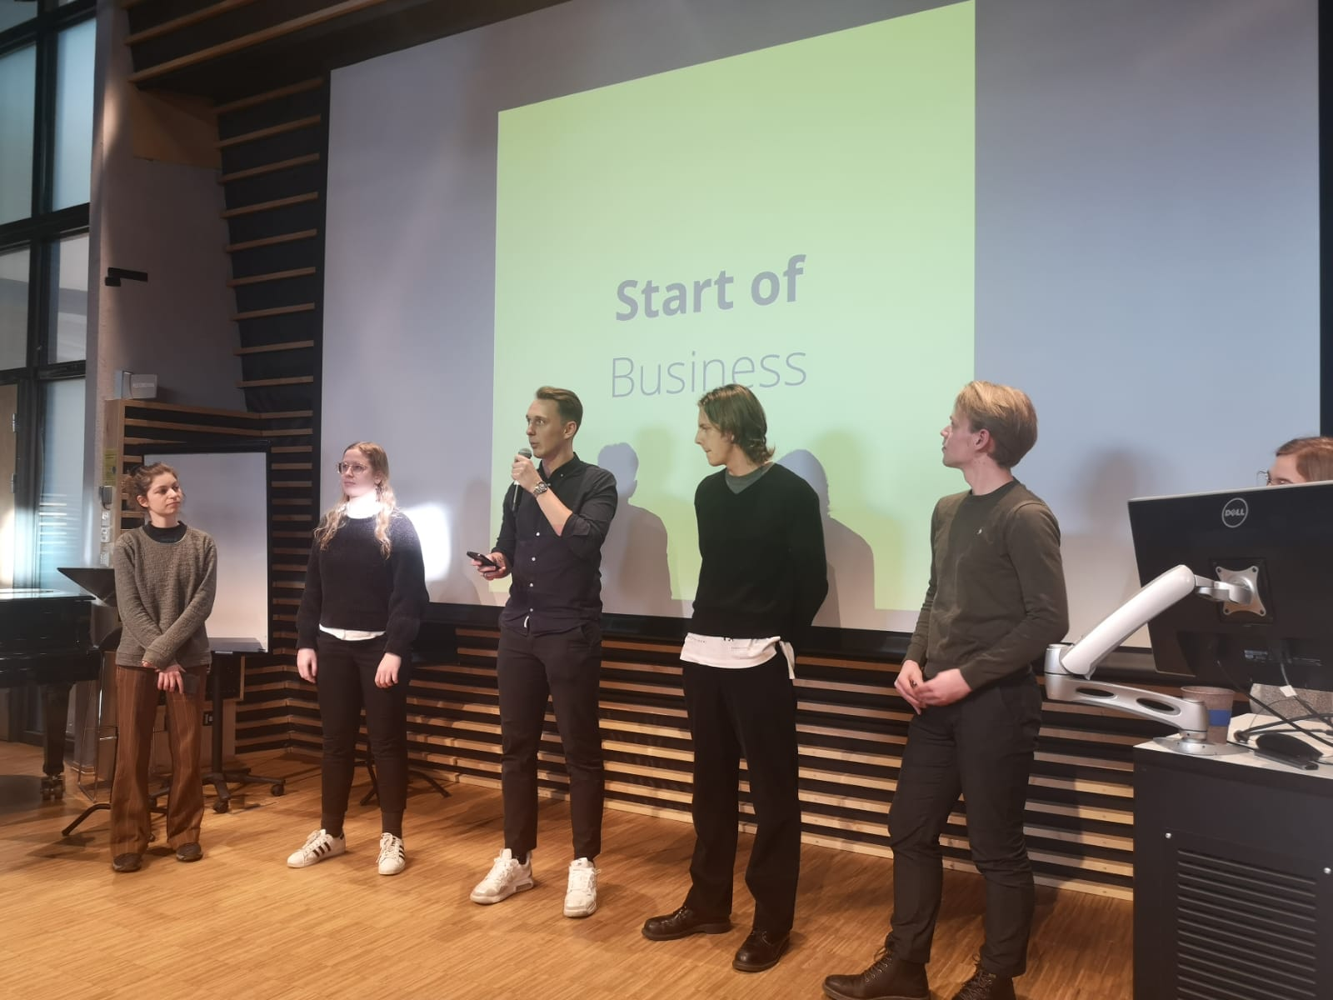
Presentaciones

Slide 12
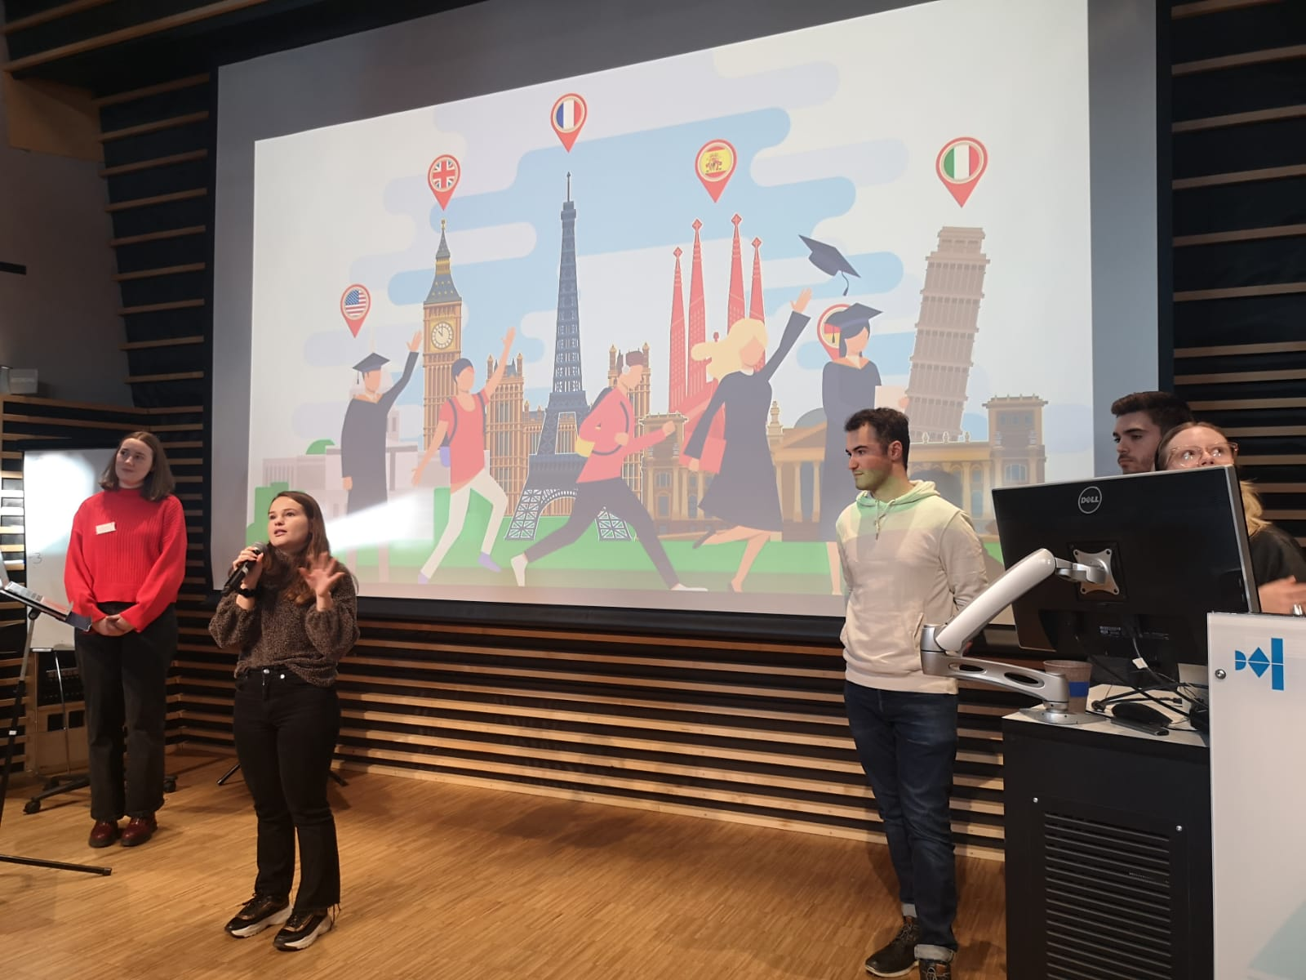
Presentaciones

Slide 13
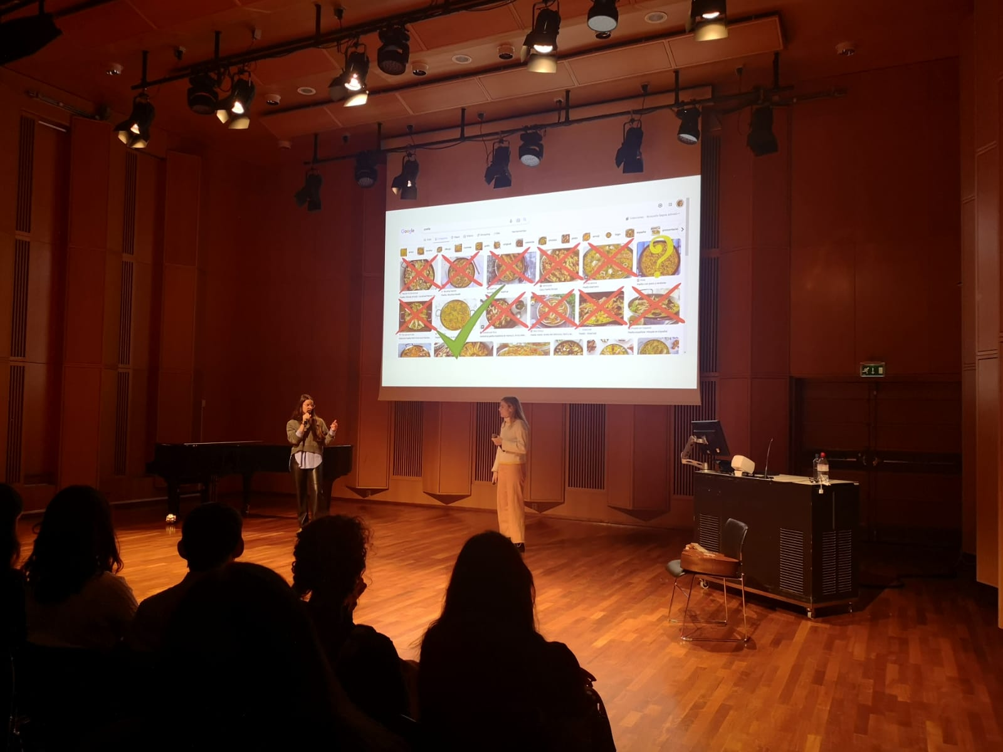
Presentaciones

Slide 14
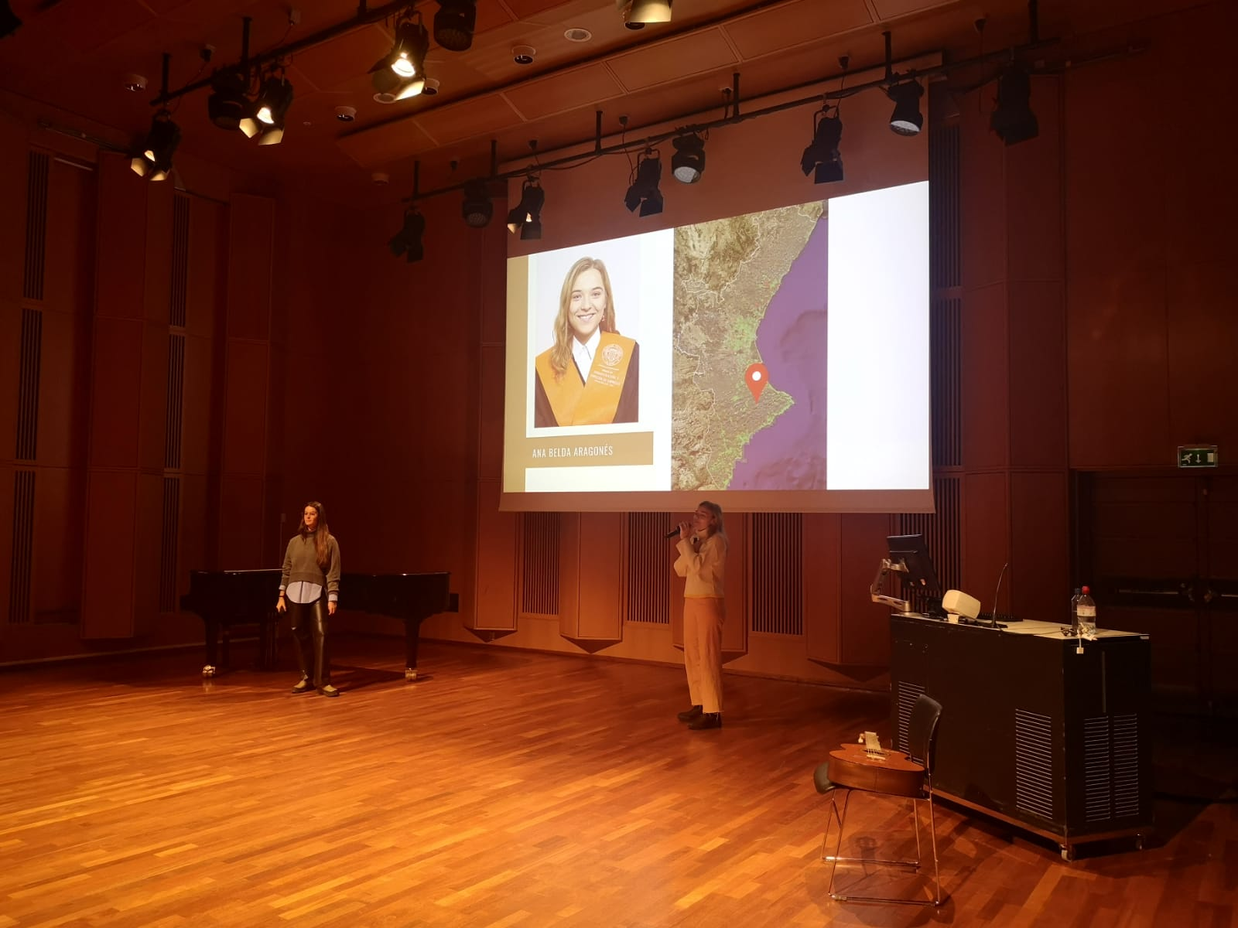
Presentaciones

Slide 15
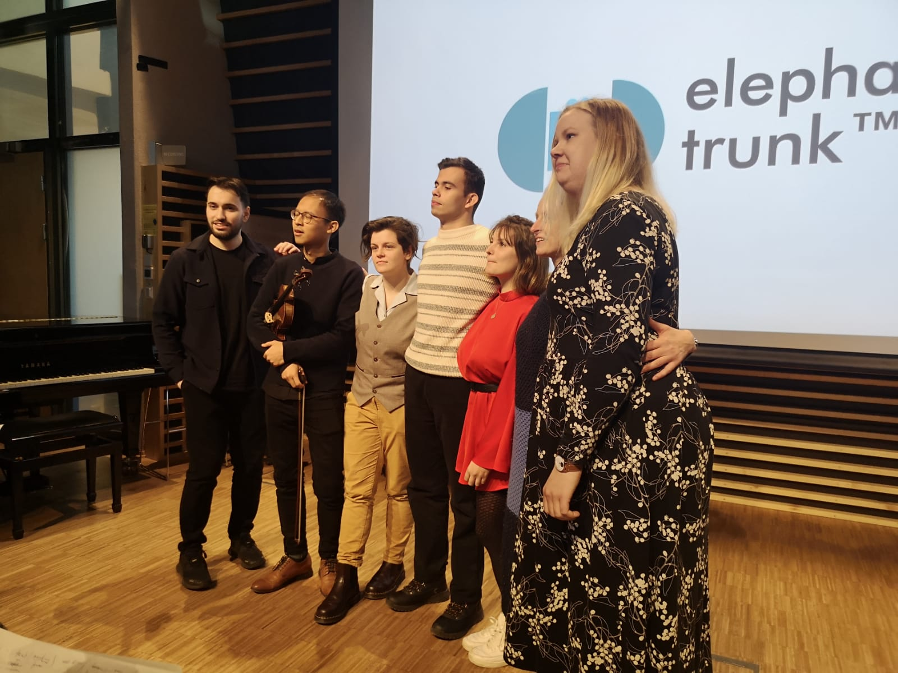
Presentaciones

Slide 16

Art corner
Violin concert students of the Norwegian Academy of Music

Slide 17
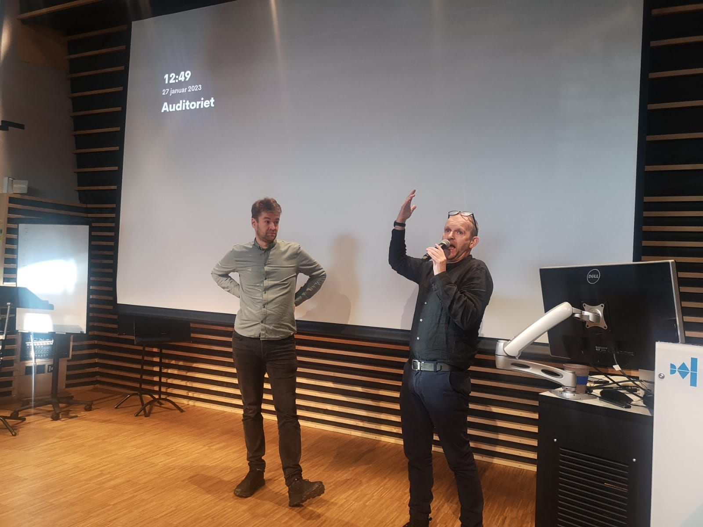
Charlas, workshops

Slide 18
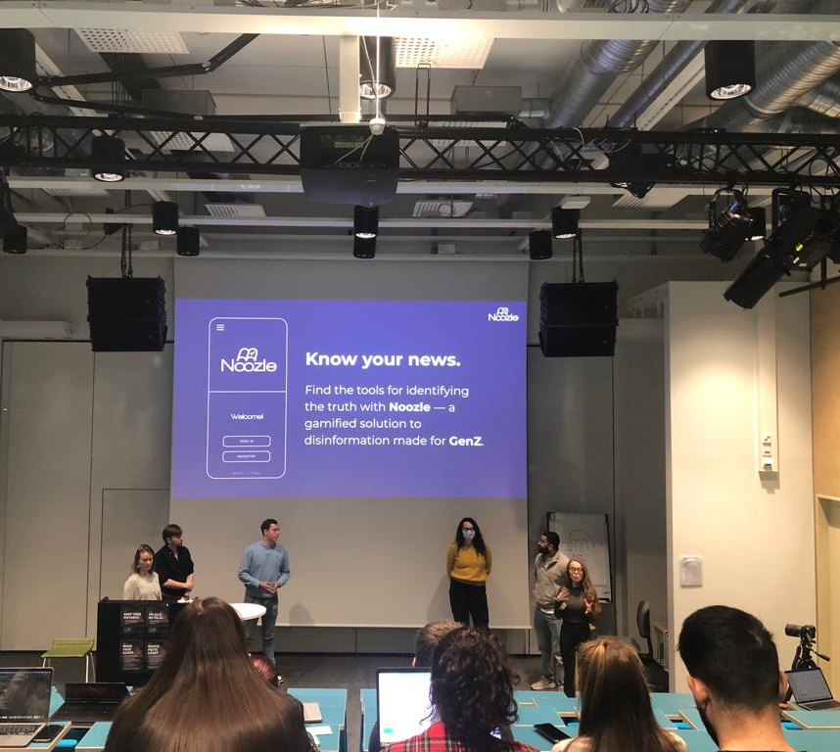
Noozle
App para la comprobación de fake news para estudiantes e instituciones educativas

Slide 19
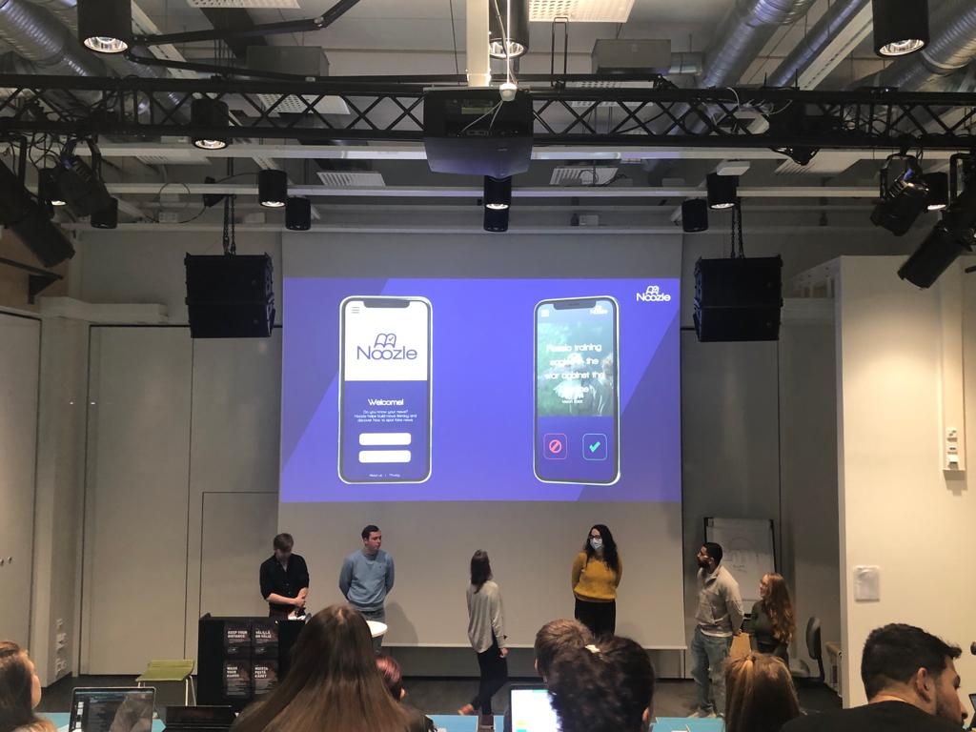

Slide 20
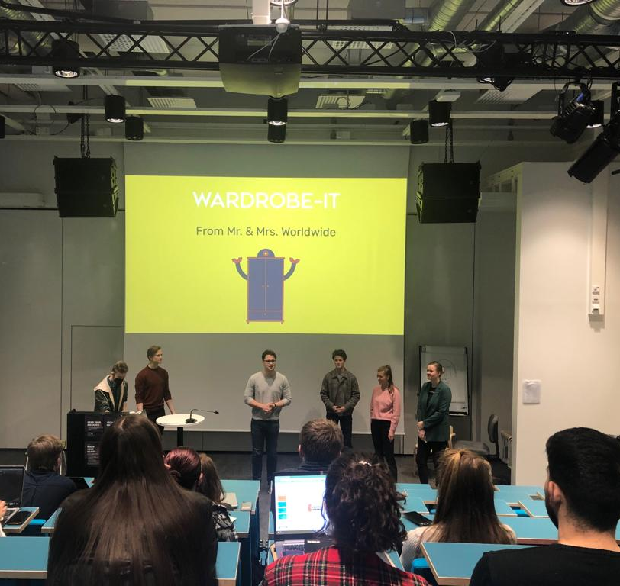
Wardrobe-IT
App para comprar y vender ropa de segunda mano
Digitalizar el armario

Slide 21
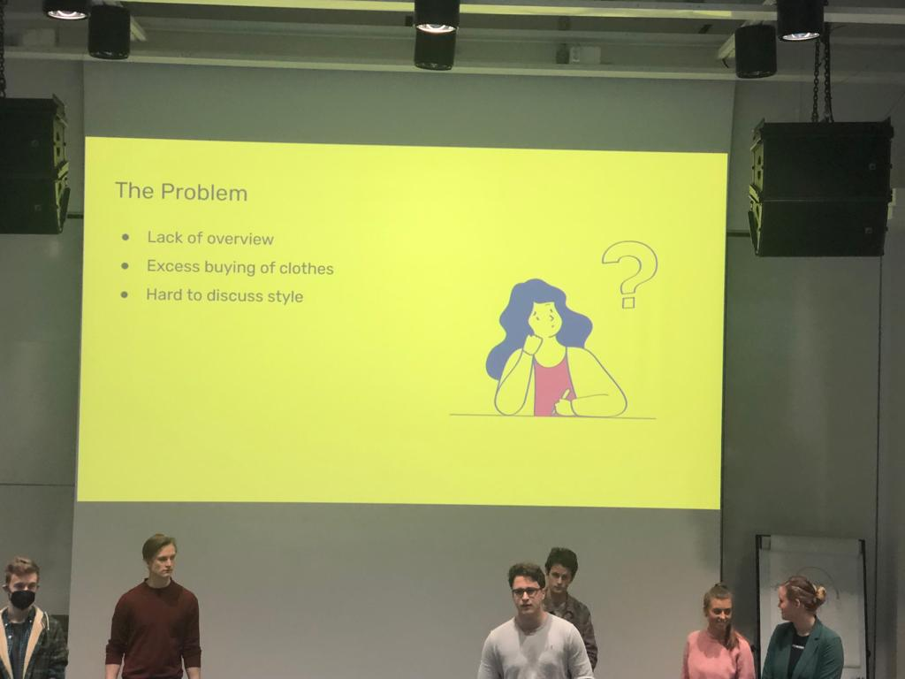

Slide 22
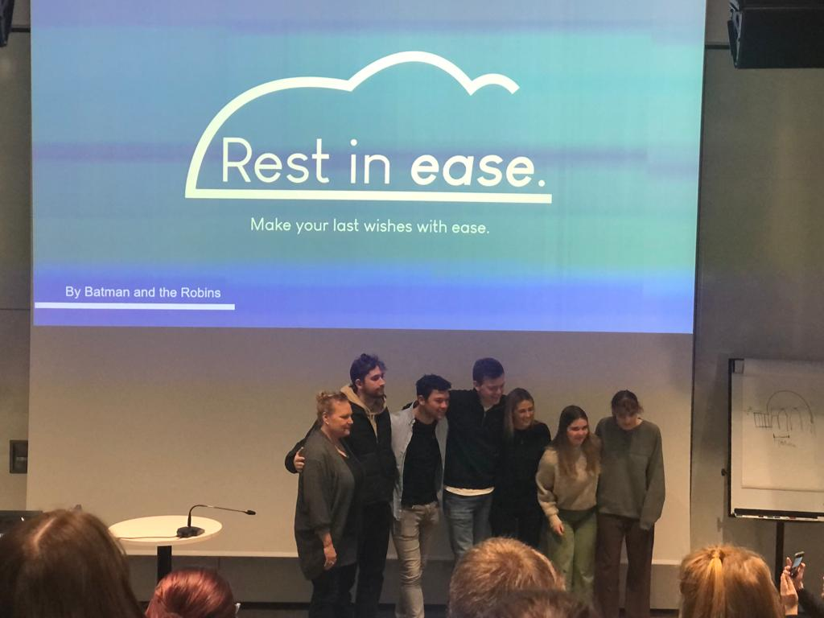
Rest in ease
App de servicios funerarios customizados

Slide 23
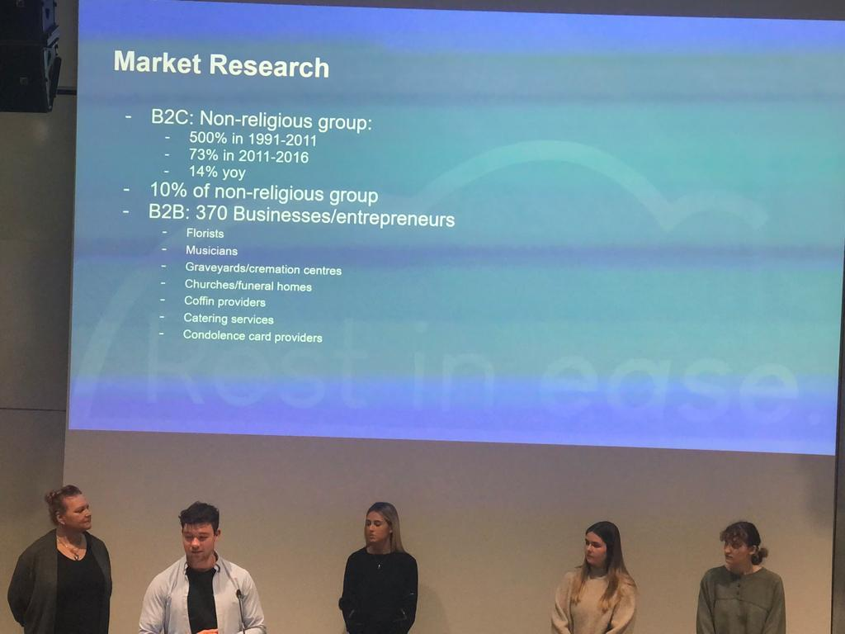

Slide 24
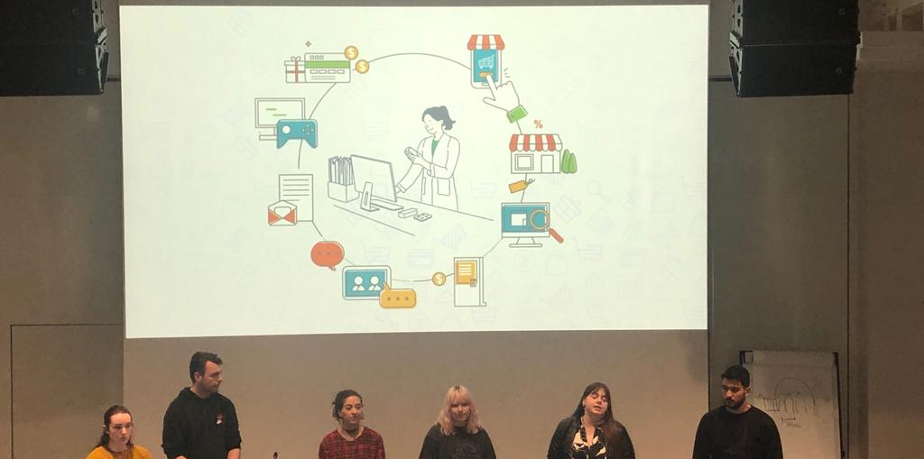
Planeat
App para un estilo de vida saludable (planning, shopping, paying, cooking, sharing, getting)

Slide 25
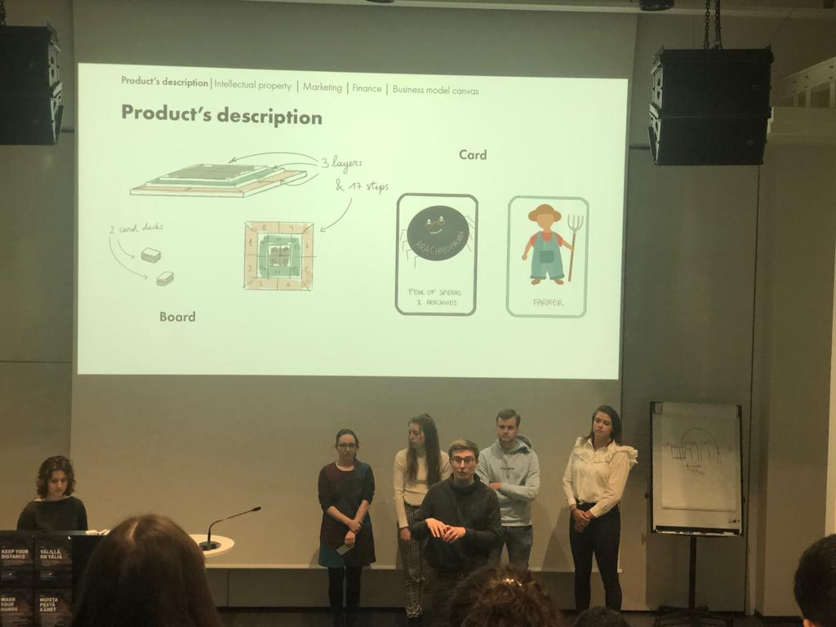
Foobia: juego de mesa
sobre diferentes fobias

Slide 26
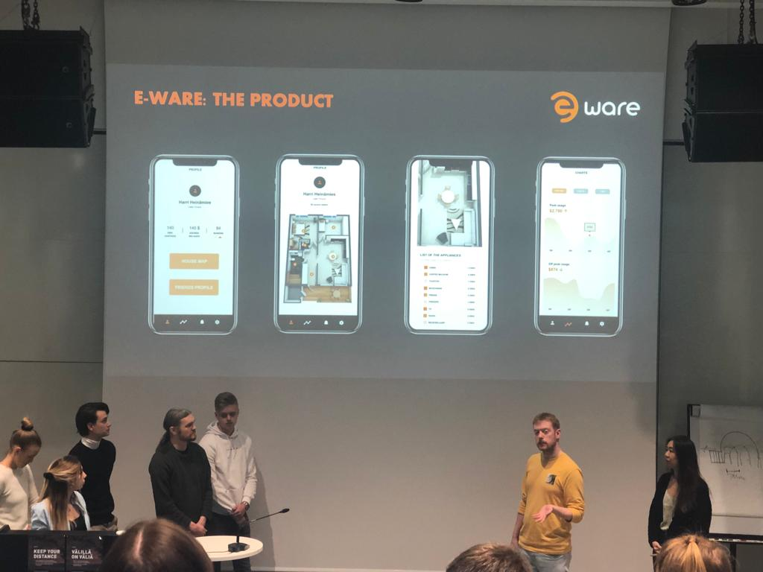
E-ware: app para el ahorro de energía

Slide 27
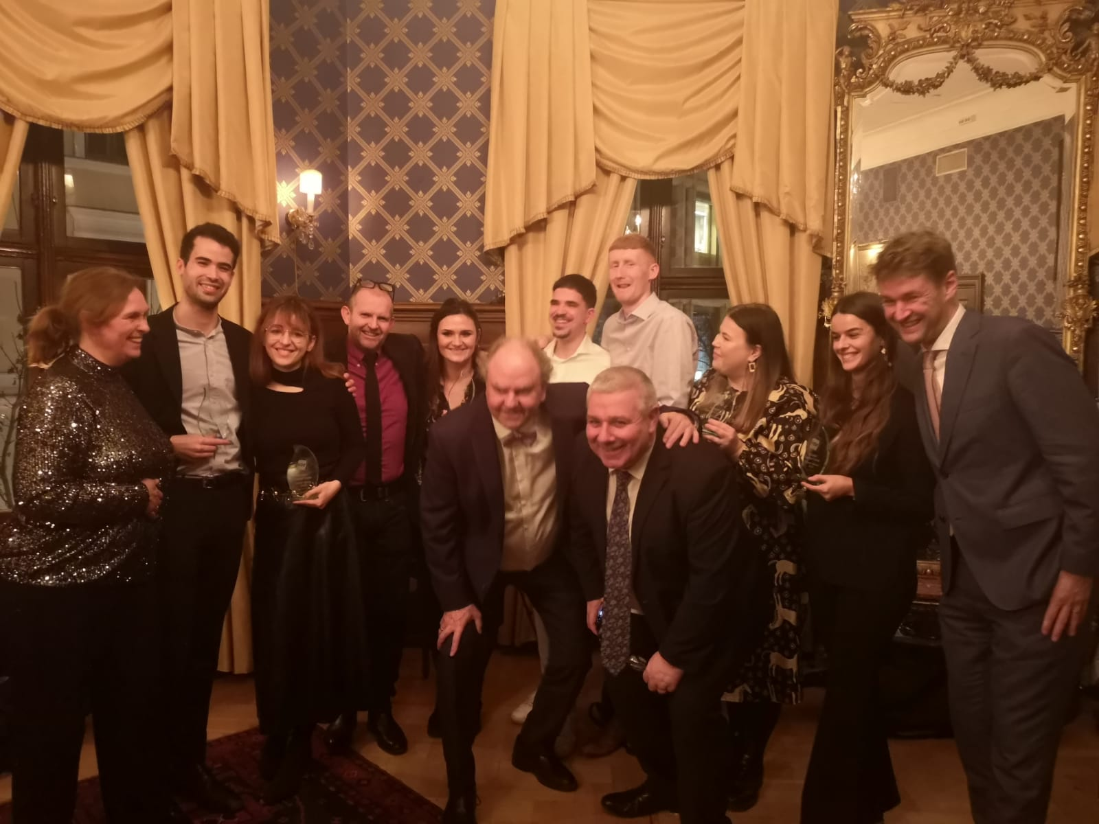
Cena de gala y entrega de certificados/premios

Slide 28
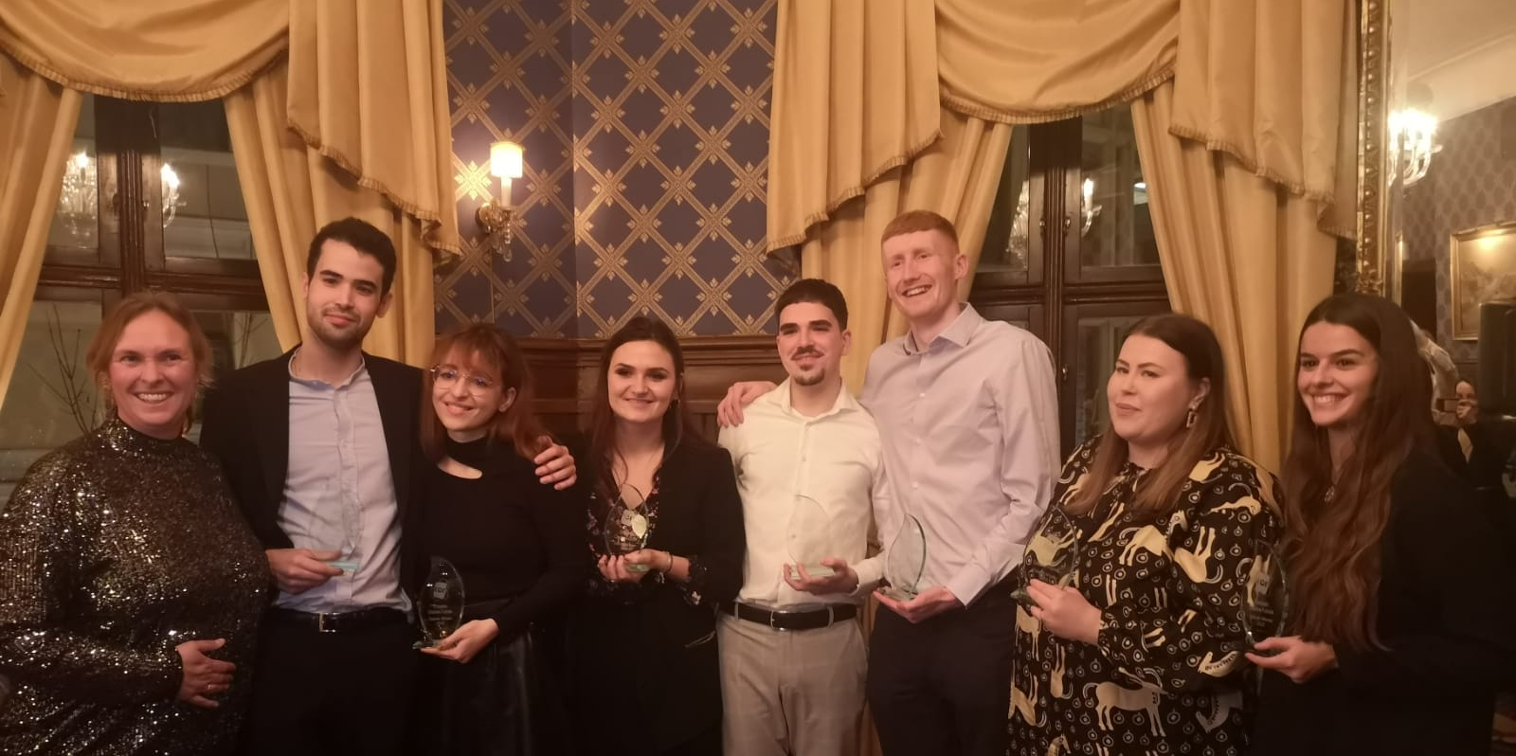
Gala Dinner

Slide 29
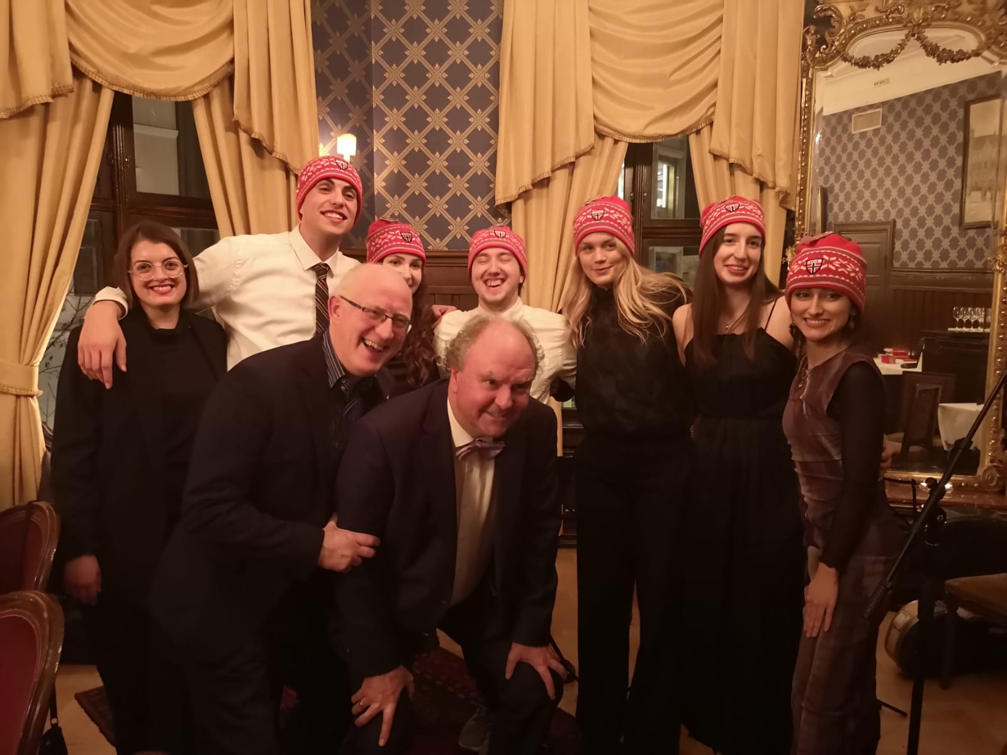
Gala dinner

Slide 30
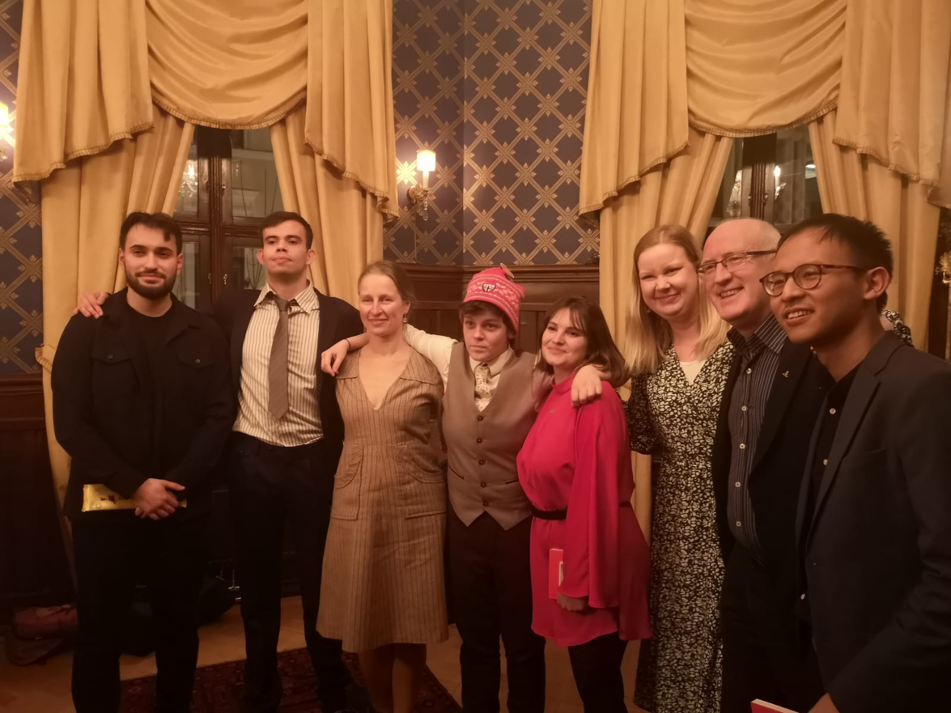
Gala dinner

Slide 31
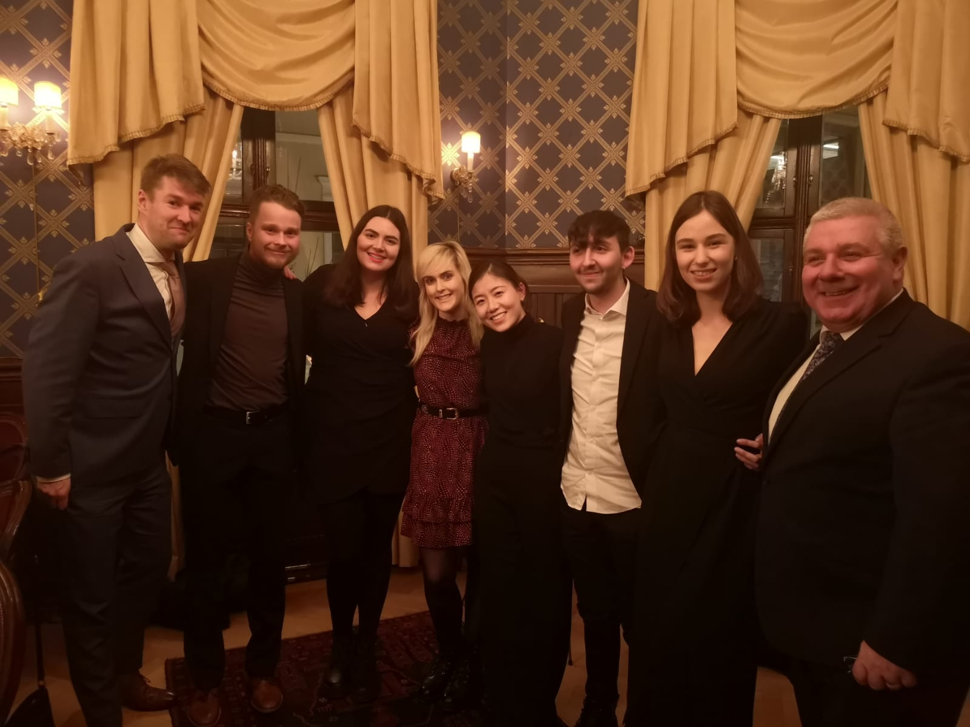
Gala dinner

Slide 32
Financiación y pagos
CURSO CFP
Coste 30€ (gastos comida, cena de gala, actividades culturales)

Slide 33
Créditos
1 crédito actividades = 30 horas trabajo alumno
Reconocido como mínimo 5 créditos de actividades que pueden reconocerse como una optativa de prácticas de empresa de grado
Valor añadido en el CV

Slide 34

Convocatoria
Plazo 11 noviembre : envío de solicitud y carta de motivación
18 noviembre: publicación del listado provisional de aceptados
25-28 noviembre: entrevistas
29 noviembre: publicación del listado definitivo
5 diciembre: aceptación por parte del estudiantado
A partir del 9 diciembre: inscripción en el curso CFP
Requisitos:
  Nivel B2 mínimo de inglés (prioridad con certificado oficial, se considerará también asignatura inglés B2 aprobada, los demás casos se analizarán individualmente)
  Tener un genuino interés en el programa

Slide 35

Criterios de selección
Nota media (en relación con la nota media de su titulación de grado)
Carta de motivación en inglés
Entrevista personal
Conocimientos de inglés

Slide 36
Requisitos generales programas BIP
Ser nacional de alguno de los países participantes en el programa Erasmus+ (los 27 estados miembros de la UE, Islandia, Liechtenstein, Noruega, Turquía, Macedonia del norte y Serbia). También podrán participar los nacionales de otros países si están en posesión de un permiso de residencia válido para residir en España durante el periodo de realización de la movilidad.
Ser estudiante de una titulación oficial de la Universitat Politècnica de València en el momento de la solicitud y durante todo el periodo de la estancia. Quedan excluidos de esta convocatoria los estudiantes matriculados en centros adscritos a la Universitat de Politècnica de València.
Haber sido seleccionado para la participación en la parte presencial de un BIP que se realice una institución Erasmus+ socia de la UPV.

Slide 37

Requisitos generales programas BIP
No haber participado en una movilidad Erasmus+ de larga duración en el mismo curso académico en el que se realiza la movilidad de corta duración.

Slide 38
Raúl_sus impresiones y consejos
https://upvedues-my.sharepoint.com/:v:/g/personal/hskorczy_upv_edu_es/EWWF4tJvsEpKj5af0nCWGiEBTNvMbs9FJDNGxJhZNw9Yxg

